Slide 1
投资学 第12章
利率期限结构理论

Slide 2
12.1 Overview of Term Structure of Interest Rates
The relationship between yield to maturity and maturity.
Information on expected future short term rates can be implied from yield curve.
The yield curve is a graph that displays the relationship between yield and maturity.
Three major theories are proposed to explain the observed yield curve.

Slide 3
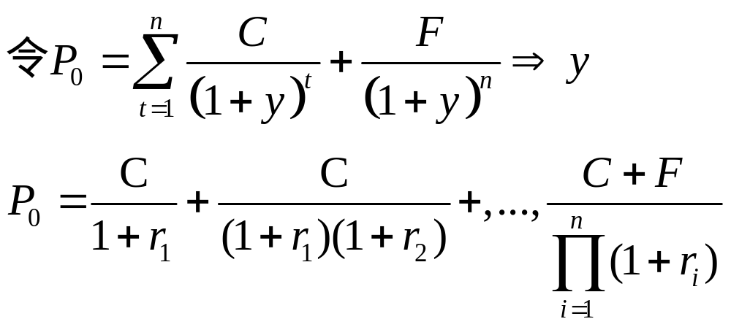
利率期限结构：债券的到期收益率（Yield to maturity）与债券到期日（the term to maturity）之间的关系
  把利率表示为到期日的函数，用以体现不同到期日利率的方式——利率的风险结构
到期收益率与未来短期利率有关系
相关
未来短期利率

Slide 4
12.1.1 未来的利率期限结构
假设债券市场上所有的参与者都相信未来5年的1年期短期利率（Short interest rate）如表1所示 。
表1 第n年的短期利率
第n年 | 短期利率
1年 | 6％
2年 | 8％
3年 | 9%
4年 | 9.5%
5年 | 9.5%

Slide 5
2.求零息债券当前合理的价格
假设零息债券面值为100元，则由表1可得该债券的合理价格，如表2所示
表2 零息债券的合理价格
到期日 | 现在的合理价格
1年 | 100/(1+6％)=94.340
2年 | 100/[(1+8％)(1+6%)]=87.352
3年 | 100/[(1+9%)( 1+8％)(1+6%)]=80.139
4年 | 100/[(1+9.5% )(1+9%)( 1+8％) (1+6%)]=73.186
5年 | 100/[(1+9.5%)²(1+9%)( 1+8％) (1+6%)]=66.837

Slide 6
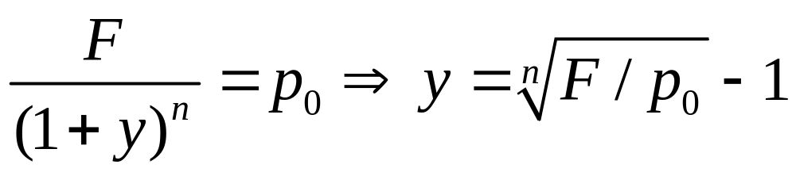
3. 由面值和表2给出的合理价格，计算零息债券到期收益率
表3 到期收益率
到期日 | 到期收益率
1年 | y₁=(100/94.340)-1=6%
2年 | y₂=(100/87.352)^{1/2}-1=6.7%
3年 | y₃=(100/80.139)^{1/3}-1=7.66%
4年 | y₄=(100/73.186)^{1/4}-1=8.12%
5年 | y₅=(100/66.837)^{1/5}-1=8.39%

Slide 7
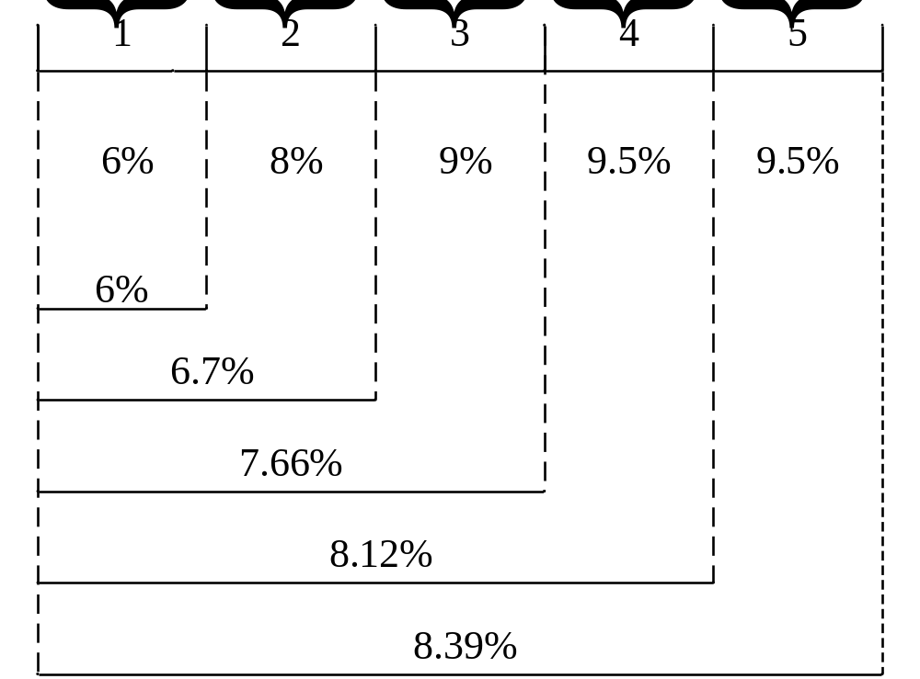

Slide 8
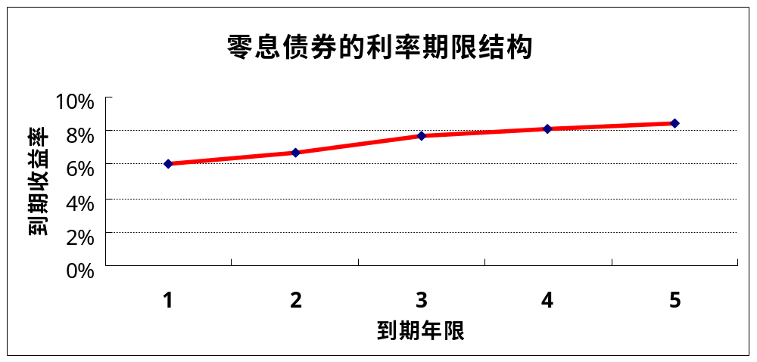

Slide 9
12.1.2 远期利率
未来的短期利率在当前时刻是不可知道的，所以以短期利率的期望值E(r_{i})作为未来短期利率的无偏估计（假设条件）。
短期利率的期望值可以通过远期利率基于三种不同的理论来估计。
  市场期望理论
  流动性偏好理论
  市场分割理论

Slide 10
远期利率（Forward rate）：由当前市场上的债券到期收益计算的未来两个时点之间的利率水平。
  两种n年期的投资策略，使收益满足相同的“收支平衡关系”的利率：（1）投资于n年的零息债券；（2）先投资于n－1年的零息债券，然后紧接着投资1年期的零息债券
  注意：远期利率只是从当前债券的市场价格来估计，它不一定等于未来短期利率的期望值，更不一定未来是短期利率。

Slide 11
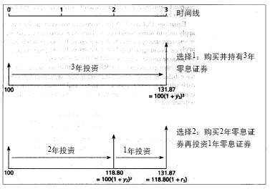
由3年零息债券的到期收益率和2年零息债券的到期收益率推断出的第3年的远期利率。

Slide 12
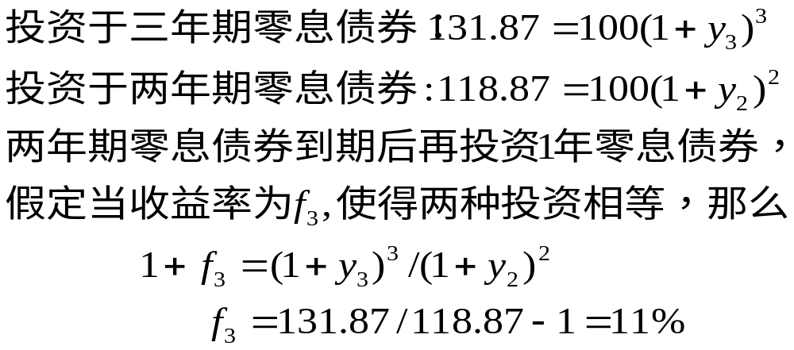
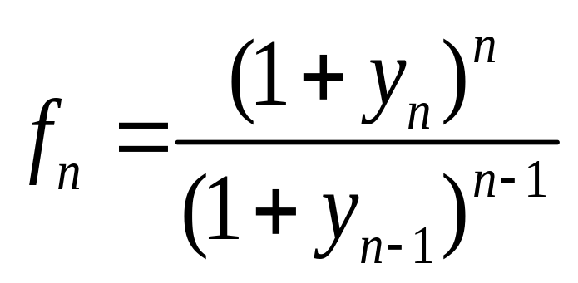
因此，第n年的1年期远期利率为

Slide 13
12.1.3 未来的利率期限结构
当前零息债券的价格
当前利率期限结构
当前不同期限债券的到期收益率
远期利率
三种不同的假定：
（1）市场期望理论
（2）流动性偏好理论
（3）市场分割理论
未来短期利率的期望值
未来不同期限债券的到期收益率
未来利率期限结构

Slide 14
利率
利率
未来
当前
当前
未来
短期
长期
到期年限
短期
长期
到期年限
当前利率结构为上升式，但预计未来更是上升，故长期利率将上升，故应该看空长期债券。
当前的利率结构为上升式，但预计未来为水平式，则长期利率将下降，故应该看多长期债券。

Slide 15
12.2 利率期限结构理论
市场期望理论（the market expectations theory）
  未来短期利率期望值＝远期利率
流动性偏好理论（the liquidity perference theory)
  长期债券必须有流动性溢价（liquidity premium）
市场分割理论（the market segentation theory)
  长期债券和短期债券分别适应于不同的投资者

Slide 16
12.2.1 市场期望理论
假设条件：
  投资者风险中性
    仅仅考虑（到期）收益率而不管风险。
  所有市场参与者都有相同的预期，金融市场是完全竞争的；
  在投资人的资产组合中，期限不同的债券是完全替代的。

Slide 17
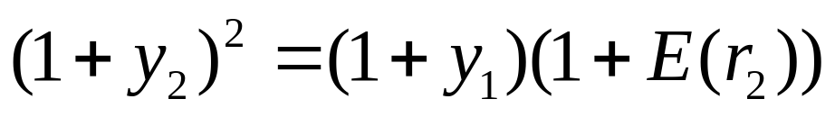
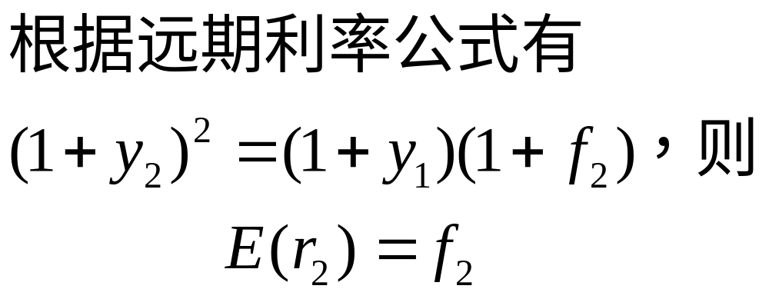
在上述的假定下，投资于两年到期的债券的总报酬率，应等于首先投资于1年到期的债券，随后再转投资于另一个1年到期的债券所获得的总报酬率，即
第2年投资（预期）
第1年投资（已知）

Slide 18
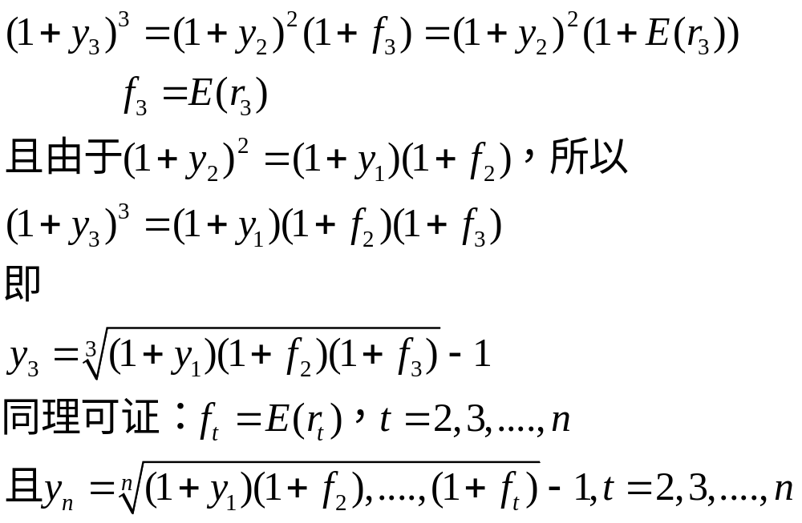
先投资两年期债券，再投资1年期债券

Slide 19
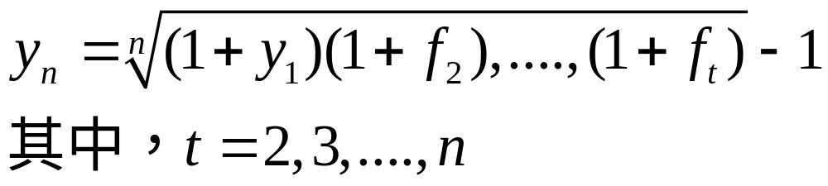
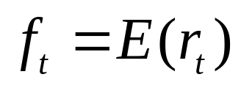
利率期望理论的结论
若远期利率（f₂,f₃,….,f_{n}）上升，则长期债券的到期收益率y_{n}上升，即上升式利率期限结构，反之则反。
  有没有可能是水平式的结构？有没有可能是驼峰式？
  若从实际来看，长期投资更具有风险，那么这意味着风险溢价为0
长期投资与短期投资完全可替代：
  投资于长期债券的报酬率也可由重复转投资（roll-over)于短期债券获得。

Slide 20
市场期望理论理论下的利率期限结构（曲线）
y_{n}
y_{n}
y_{n}
n
y_{n}
n
n
n

Slide 21
12.2.2 流动性偏好理论
Long-term bonds are more risky.
Investors will demand a premium for the risk associated with long-term bonds.
The yield curve has an upward bias built into the forward rates because of the risk premium.
Forward rates contain a liquidity premium and are more than expected future short-term rates.

Slide 22
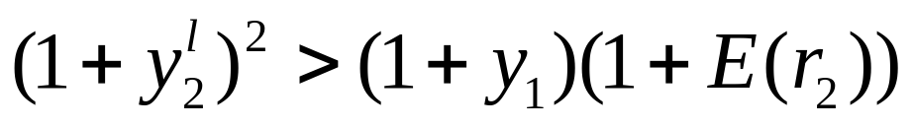
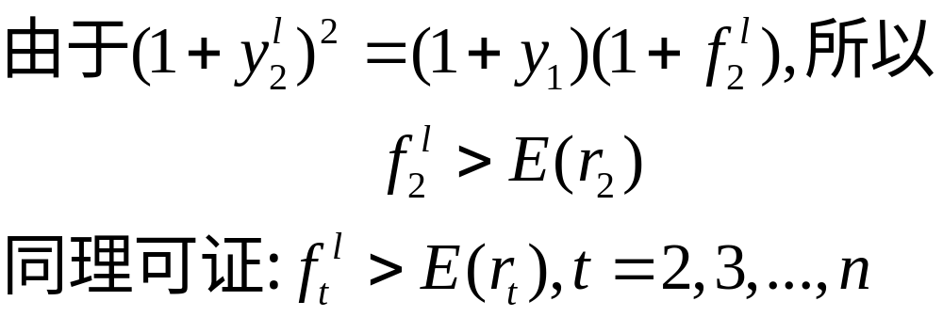
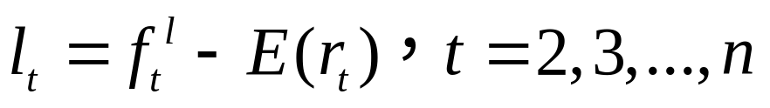
由于投资者不愿意投资长期债券，因此为了吸引投资者，投资两年期债券的收益，应高于先投资1年期债券后，再在下1年再投资1年期债券的收益，即
流动性报酬为

Slide 23
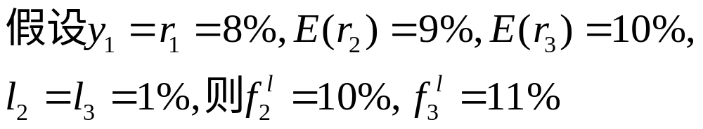
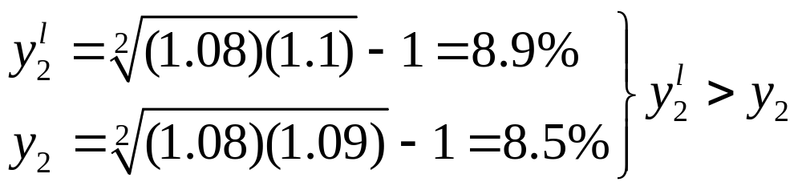
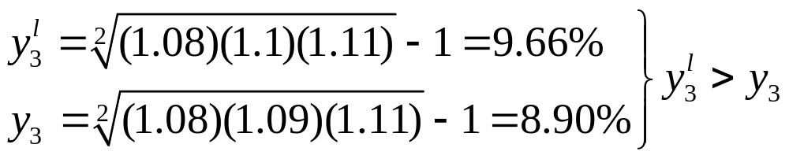
例子：比较两个理论
由期望理论得到
注意：不变的流动性溢价使收益率上升的更上升。

Slide 24
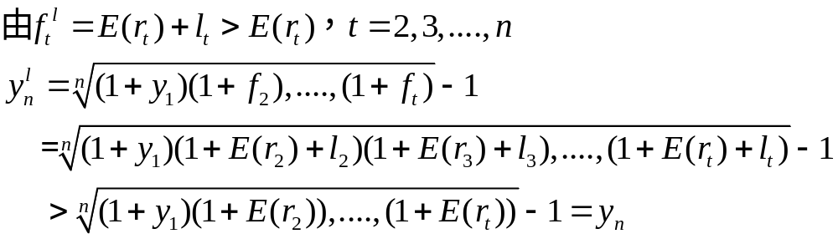
由上面的例子推广
流动性溢价使得市场期望理论下的利率期限结构
（1）上升的更上升
（2）下垂的可能上升可能下降

Slide 25
1.不变的流动性溢价（l₁=l₂=,…l_{n})，预期短期利率不变（上升）：上升式
Yields
远期利率
收益率曲线
预期的短期利率
Maturity

Slide 26
2.不变的流动性溢价（l₁=l₂=,…l_{n})，预期短期利率下降：驼峰式
Yields
收益率曲线
远期利率
预期的短期利率
Maturity

Slide 27
3.上升的流动性溢价（l₁<l₂<,…<l_{n})，预期短期利率下降：上升式
Yields
远期利率
收益率曲线
预期的短期利率
Maturity

Slide 28
4.上升的流动性溢价（l₁<l₂<,…<l_{n})，预期短期利率上升：急剧上升
Yields
远期利率
收益率曲线
预期的短期利率
Maturity

Slide 29
5.微小的流动性溢价，预期短期利率下降：下降式（缓慢）
Yields
到期收益率
预期短期利率
流动性溢价
Maturity

Slide 30
总结：流动性偏好的收益率曲线
若收益率曲线是上升的，并不一定是预期短期利率曲线上升引起的。
若收益率曲线下降或者驼峰式，则预期短期利率一定下降。
问题：短期投资者有没有可能投资长期债券？长期投资者有没有可能投资短期债券？

Slide 31
12.2.3 市场分割理论
前两个理论都暗含着一个假定：不同到期债券之间相互可以替代的。长短期利率由同一个市场共同决定。
市场分割理论认为
  长短期债券基本上是再分割的市场上，各自有自己独立的均衡价格（利率）
  投资者对不同期限的债券有不同的偏好，因此只关心他所偏好的那种期限的债券的预期收益水平。

Slide 32
按照市场分割假说的解释，收益率曲线形式之所以不同，是由于对不同期限债券的供给和需求不同。
利率
利率
数量
长期债券市场
数量
短期债券市场

Slide 33
对市场分割理论的评述
与事实不符合，不符合无套利原则，只有
  市场无效率，长短期投资者互不知道对方信息，从而一方未能抓住另一方的获利机会
    类比：投资者与投机者角色转换
  资金的流动受到阻碍
所以，不同到期日的债券是相互竞争的，即所谓的“优先置产理论”（preferred habit theory)。市场分割理论已基本上被抛弃！

Slide 34
练 习
假设无息债券的到期收益率如下：
到期年限（年） | 到期收益率（％）
1 | 8
2 | 8.5
3 | 9.0
4 | 9.5
（1）计算远期利率
（2）若市场期望理论成立，请建立利率期限结构
（3）若流动性报酬由第2年起为1％，请建立利率期限结构形式（提示：利用（2）的结果）

